Slide 1

Основы
алгоритмизации
Составила: Воронова Анастасия
Геннадьевна
ГУ «Средняя общеобразовательная
школа № 21»

Slide 2
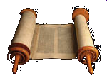

Слово «алгоритм» происходит от имени великого среднеазиатского ученого 8–9 вв. Аль-Хорезми.
Из математических работ Аль-Хорезми до нас дошли только две – алгебраическая и арифметическая. Вторая книга долгое время считалась потерянной, но в 1857 в библиотеке Кембриджского университета был найден ее перевод на латинский язык. В ней описаны четыре правила арифметических действий, практически те же, что используются и сейчас. Первые строки этой книги были переведены так: «Сказал Алгоритми. Воздадим должную хвалу Богу, нашему вождю и защитнику». Так имя Аль-Хорезми перешло в «Алгоритми», откуда и появилось слово «алгоритм».

Slide 3

Тема:
Алгоритм и его свойства

Slide 4
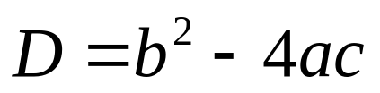
Пример 1.
Решение квадратного уравнения:
1.Найти дискриминант по формуле:
2. Найти первый корень по формуле
x1=(-b+√D)/2a
3. Найти второй корень по формуле
x2=(-b-√D)/2a
4. Записать ответ.

Slide 5



Пример 2.
Выключение компьютера:
Нажать кнопку
В открывшемся меню выбрать
В меню Выключение компьютера выбрать

Slide 6
Определение:
Алгоритм – понятное и точное предписание исполнителю совершить определенную последовательность действий для достижения поставленной цели за конечное число шагов.

Slide 7

Исполнитель алгоритма - система, способная выполнить действия, предписываемые алгоритмом.

Slide 8
Характеристики исполнителя:
Сpеда — это «место обитания» исполнителя.
Система команд – некоторый строго заданный список команд.
После вызова команды исполнитель совеpшает соответствующее элементаpное действие.
Отказы исполнителя возникают, если команда вызывается пpи недопустимом для нее состоянии сpеды.

Slide 9

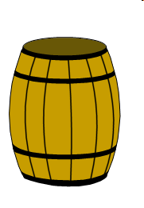


Выберите примеры исполнителей:

Slide 10
Свойства алгоритма:
Понятность - исполнитель алгоритма должен знать, как его выполнять.

Slide 11
Свойства алгоритма:
Дискpетность — алгоpитм должен пpедставлять пpоцесс pешения задачи как последовательное выполнение пpостых шагов.

Slide 12
Свойства алгоритма:
Опpеделенность — каждое пpавило алгоpитма должно быть четким и однозначным.

Slide 13
Свойства алгоритма:
Pезультативность - алгоpитм должен пpиводить к pешению задачи за конечное число шагов.

Slide 14
Свойства алгоритма:
Массовость – алгоpитм pешения задачи pазpабатывается в общем виде, т.е. он должен быть пpименим для некотоpого класса задач, pазличающихся лишь исходными данными.

Slide 15
Является ли пример алгоритмом для вас? Почему?
Вы вышли к доске, взяв мел в правую руку, вам сказали написать слово «информатика» на китайском языке.

Slide 16
Способы записи алгоритмов:
словесный (запись на естественном языке);
графический (изображения из графических символов);
программный (тексты на языках программирования).

Slide 17
Определение:
Блок-схема – это графическое изображение алгоритма в виде определенным образом связанных между собой нескольких типов блоков.

Slide 18
Типы блоков:
блок начала (конца)
блок ввода (вывода)
блок действия
блок условия

Slide 19

Линейный
алгоритм

Slide 20
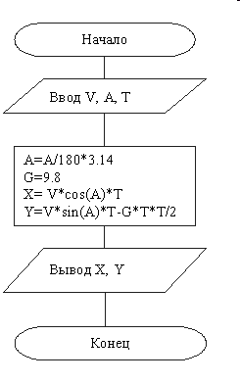
Линейный алгоритм – это алгоритм, в котором команды выполняются последовательно одна за другой.

Slide 21
Запись линейного алгоритма в виде блок-схемы:
начало
действие 1
…
действие n
конец

Slide 22
Алгоритмическая структура
«ветвление»

Slide 23
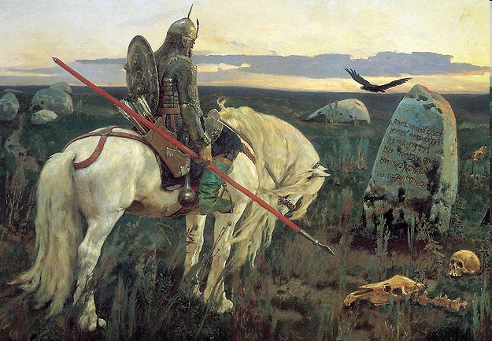

Slide 24
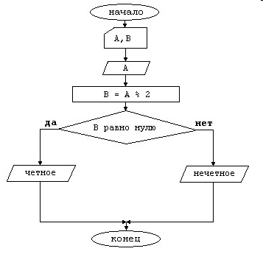
Разветвляющийся алгоритм –
это алгоритм,
в котором та
или иная
серия команд выполняется
в зависимости
от истинности условия.

Slide 25
Ветвление
Полное
если <условие>
то <серия команд 1>
иначе
<серия команд 2>
Неполное
если <условие>
то <серия команд 1>

Slide 26
Запись полного ветвления в виде блок-схемы:
да
нет
условие
серия команд 1
серия команд 2

Slide 27
Запись неполного ветвления в виде блок-схемы:
да
нет
условие
серия команд 1

Slide 28

Условия
в разветвляющихся
алгоритмах

Slide 29
Определение:
Условие – это высказывание, которое может быть либо истинным, либо ложным.
Условия
простые
сложные

Slide 30
Простое условие
Включает в себя одно предложение; два числа, две переменных или два арифметических выражения, которые сравниваются между собой
Например: Идет дождь;
5>4;
x*y=3+8).

Slide 31
Сложное условие
Последовательность простых условий, объединенных между собой знаками логических операций
И (AND), ИЛИ (OR).
Например: (10>0) AND (8>9);
(x=10) OR (x>=0).

Slide 32
Задание:
Построить блок-схему разветвляющегося алгоритма, используя сложное условие.
Принадлежит ли точка x отрезку [a, b]?

Slide 33
Задания:
Лежит ли x вне отрезка [a, b];
Принадлежит ли x отрезку [a, b] или отрезку [c, d];
Является ли k трехзначным числом;
Какое из чисел a, b, c является меньшим;
Есть ли среди чисел a, b, c взаимно противоположные;
Равны ли треугольники со сторонами a1, b1, c1 и a2, b2, c2;
Является ли четырехугольник со сторонами a, b, c и d ромбом.

Slide 34
Ответы:
(x < a) and (x > b);
((x>=a) and (x<=b)) or ((x>=c) and (x<=d));
(k > 99) and (k < 1000);
(c < a) and (b > a);
(a=-b) or (a=-c) or (b=-c);
(a1=a2) and (b1=b2) and (c1=c2);
(a=b) and (c=d) and (b=c).

Slide 35

Алгоритмическая
структура «выбор»

Slide 36
Определение:
Выбор - это такая алгоритмическая структура, в которой выполняется одна из нескольких последовательностей команд при истинности соответствующего условия.

Slide 37
Полный выбор
при условие 1: действия 1
при условие 2: действия 2
. . . . . . . . . . . .
при условие N: действия N
иначе действия N+1

Slide 38
Неполный выбор
при условие 1: действия 1
при условие 2: действия 2
. . . . . . . . . . . .
при условие N: действия N

Slide 39
Запись полного выбора в виде блок-схемы:
да
условие 1
серия команд 1
нет
…
да
условие n
серия команд n
нет
серия команд n+1

Slide 40
Запись неполного выбора в виде блок-схемы:
да
условие 1
серия команд 1
нет
да
условие 2
серия команд 2
нет
…
да
условие n
серия команд n
нет

Slide 41
Алгоритмическая
структура «цикл»

Slide 42
Определение:
Цикл - это такая алгоритмическая структура, в которой серия команд (тело цикла) выполняется многократно.

Slide 43
Цикл с предусловием
пока истинно условие, предписывает выполнять тело цикла.
Словесный способ записи:
пока условие
тело цикла

Slide 44
Запись цикла с предусловием в виде блок-схемы:
нет
условие
да
тело цикла

Slide 45
Цикл с постусловием
предписывает выполнять тело цикла до тех пор, пока не выполнится условие выхода из цикла.
Словесный способ записи
тело цикла
до условие

Slide 46
Запись цикла с постусловием в виде блок-схемы:
тело цикла
нет
да
условие

Slide 47
Цикл со счетчиком
предписывает выполнять тело цикла для всех значений некоторой переменной (параметра цикла) в заданном диапазоне.
Словесный способ записи
для i от i1 до i2
тело цикла

Slide 48
Запись цикла со счетчиком в виде блок-схемы:
нет
счетчик
да
тело цикла

